Slide 1
Gestion écoresponsable
Charlotte Cordier, APPR en développement durable et santé environnementale, DST
Rendez-vous qualité – 22 avril 2024 (Jour de la Terre 2024!)
Ça devrait être tous les jours ma fête!

Slide 2
Parce que la santé humaine et la santé de la planète sont intimement liées…
…le CIUSSS-EMTL s’engage en faveur
de la protection de l’environnement depuis 2019.

Slide 3
La santé et le climat

Slide 4
L’Agrément 2024 - 6 nouvelles priorités sur cette thématique
Section 2.12 Veiller au développement durable et à la gestion écoresponsable:
2.12.1 Les gestionnaires de l’établissement respectent les principes de durabilité sociale, financière et environnementale lorsqu’ils mettent en œuvre des services en réponses aux besoins de la population.
2.12.2 Les gestionnaires de l'établissement élaborent, mettent en œuvre et passent en
revue régulièrement les politiques et principes en matière de développement
durable.
2.12.3 Les gestionnaires de l'établissement mettent en œuvre des initiatives pour
soutenir le développement durable.
2.12.4 Les gestionnaires de l'établissement utilisent des indicateurs de gestion pour évaluer l'efficacité des initiatives de développement durable dans une optique d'amélioration d'une gestion écoresponsable.
2.12.5 Les gestionnaires de l'établissement considèrent les impacts des changements climatiques sur l'établissement et sur la santé de la population et adaptent l'offre de services en conséquence.
2.12.6 Les gestionnaires de l'établissement s'assurent qu'une formation soit offerte afin de renforcer les capacités de gestion écoresponsable, d'atténuation des impacts des changements climatiques et d'adaptation.

Slide 5
2.12.2 Les politiques liées au développement durable
POL-067 Développement durable (en révision)​
POL-114 Gestion durable et responsable de l’eau​
POL-117 Gestion intégrée des déchets biomédicaux et des matières dangereuses ​
Campagne de sensibilisation et formation déployée prochainement
POL-054 Saine alimentation (en attente du nouveau cadre pour révision)

Slide 6
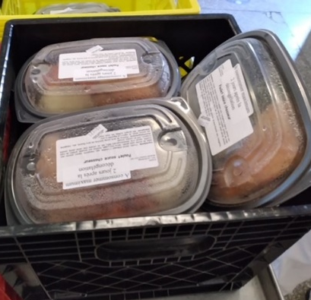
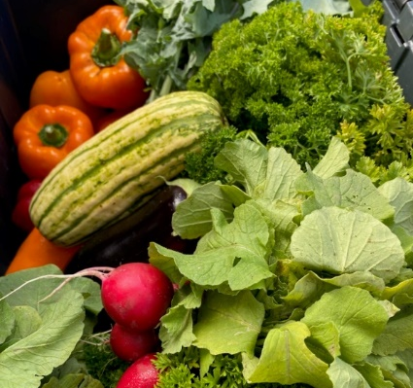
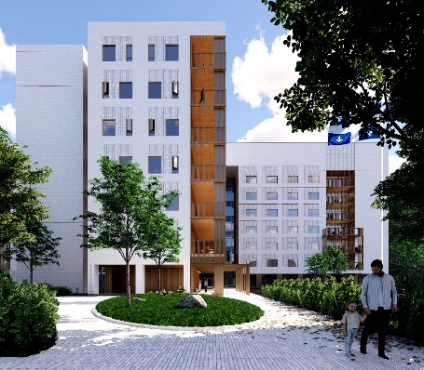
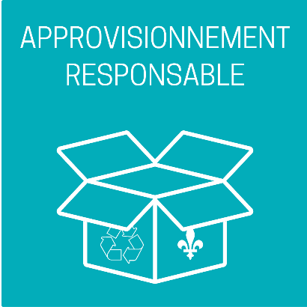
Priorité 2.12.3 : Notre démarche écoresponsable
6
1
6 champs d’actions principaux
grand comité
6
sous-comités et
plans d’action
Notes:
Définition du Ministère de L’environnement du Québec (MELCCFP) : L’écoresponsabilité fait référence à un ensemble de comportements qui s’inscrivent dans une perspective de développement durable. Parmi les comportements écoresponsables les plus connus, citons le recyclage, le compostage, l’utilisation des transports collectifs et actifs, ainsi que l’achat de produits écologiques, locaux et biologiques.

Slide 7
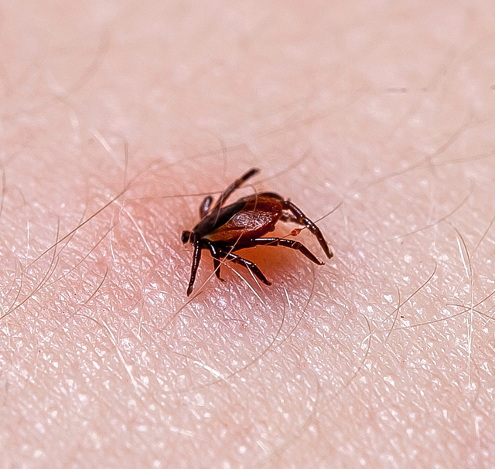
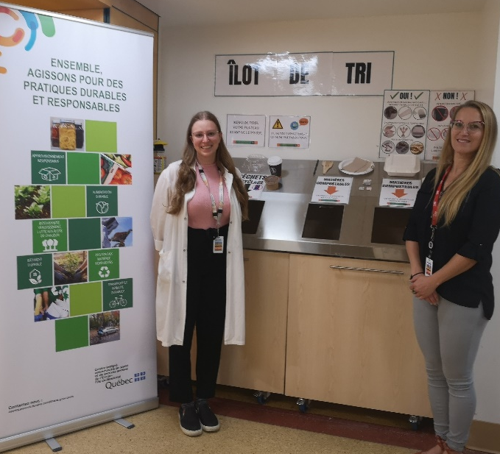
Priorité 2.12.3 : Notre démarche écoresponsable
+3
+3 champs d’actions complémentaires
SENSIBILISATION ET ÉVÈNEMENTS ÉCORESPONSABLES
En collaboration avec les soignants et l’ÉcoCMDP
En collaboration avec la DJASP
En collaboration avec la direction des communications

Slide 9
La gestion écoresponsable de notre CIUSSS : C’est l’affaire de toutes et tous!
Démarche transversale et interdisciplinaire qui doit se travailler de façon intégrée et concertée avec toutes les directions
Venez nous rencontrer aux kiosques du Jour de la Terre (22-26 avril) et/ou participer au tirage Bixi
Lisez les politiques mentionnées ci-dessus
Renseignez-vous sur l'implication actuelle de votre direction dans la démarche
Portez des projets et identifiez des champions écologiques dans vos directions ou vos installations
Montrez l’exemple en adoptant vous-même des pratiques écoresponsables au travail
Renseignez-vous et innovez dans votre domaine d’expertise pour des pratiques plus durables
Formez-vous et formez vos équipes sur les enjeux entourant la santé et l’environnement
Notes:
Parler de la gouvernance des comités : Participez au grand comité ou un sous-comité
Parler de la possibilité de créer des comités verts autonomes (accompagnés par les APPR en DD)

Slide 10
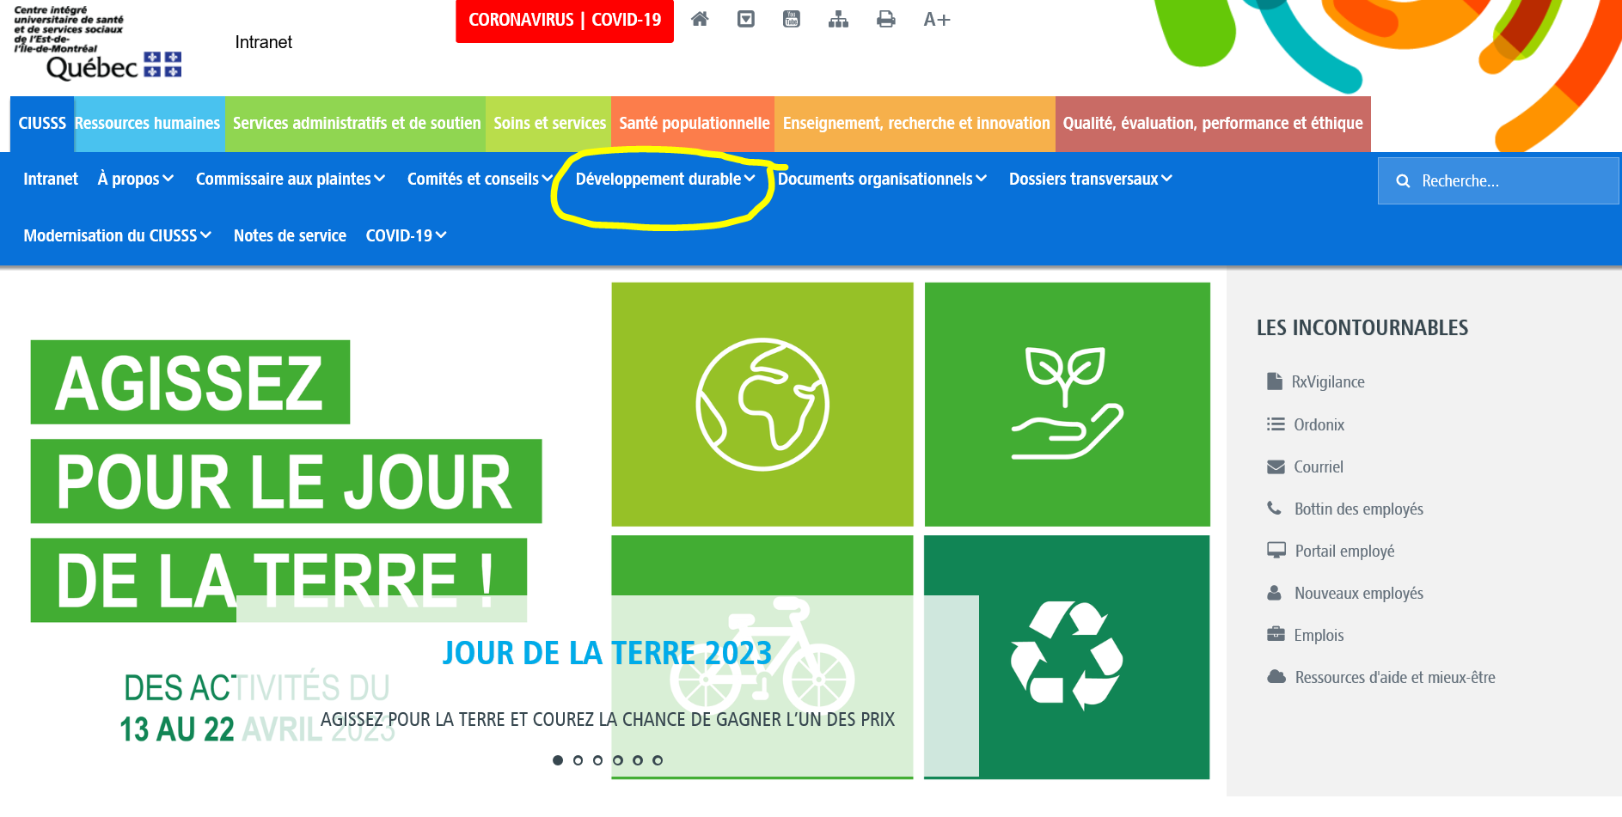
Où nous trouver
developpement.durable.cemtl@ssss.gouv.qc.ca
Intranet DD
Courriel

